Slide 1



город Минусинск
Основные подходы
к формированию бюджета
на 2016 год и плановый период 2017-2018 гг.
Пономарева Татьяна Ивановна,
Директор муниципального казенного учреждения «Управление
Городского хозяйства» администрации города Минусинска
e-mail: edinzakaz@mail.ru,
http://ez.minusinsk.info

Slide 2
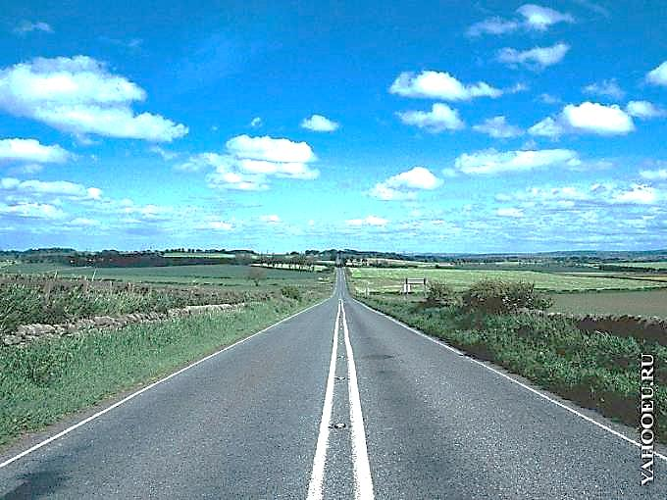

Динамика расходов бюджета
МКУ «Управление городского хозяйства» на 2016 год и плановый период 2017-2018 годы

Slide 3
Муниципальные программы
Наименование программы | 2015 (тыс.руб.) | 2016 (тыс.руб.) | 2017 (тыс.руб.) | 2018 (тыс.руб.)
Реформирование и модернизация жилищно-коммунального хозяйства и повышение энергетической эффективности муниципального образования город Минусинск | 67 248,99 | 58 490,77 | 57 555,40 | 53 539,00
Обеспечение транспортной инфраструктуры муниципального образования город Минусинск | 80 264,02 | 47 063,29 | 39 429,48 | 37 566,68
Благоустройство территории муниципального образования город Минусинск | 10 222,40 | 16 818,54 | 12 840,60 | 4 318,54
Обеспечение жизнедеятельности территории | 19 579,72 | 20 345,42 | 20 345,42 | 20 345,42
Обеспечение доступным и комфортным жильем жителей города Минусинска | 36 560,27 | 4 482,83
Подпрограмма «Обеспечение жильем молодых семей в муниципальном образовании город Минусинск» | 935,00 | 685,44 | 685,44 | 0,00
Подпрограмма «Культурное наследие | 41 490,05 | 112737,03
ИТОГО | 256300,45 | 259917,20 | 130150,94 | 115064,24

Slide 4
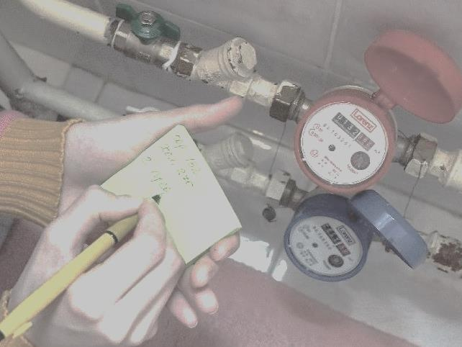
Муниципальная программа «Реформирование и модернизация жилищно-коммунального хозяйства и повышение энергетической эффективности муниципального образования город Минусинск»
Наименование расходов | 2015 (тыс.руб.) | 2016 (тыс.руб.) | 2017 (тыс.руб.) | 2018 (тыс.руб.)
Подпрограмма «Модернизация, реконструкция и капитальный ремонт объектов коммунальной инфраструктуры и жилищного фонда муниципального образования город Минусинск» | 12 584,66 | 194,11 | 194,11 | 177,71
Подпрограмма «Строительство, реконструкция и капитальный ремонт сетей уличного освещения муниципального образования город Минусинск» | 646,00 | 4 000,00 | 4 000,00 | 0,00
«Обеспечение реализации муниципальной программы и прочие мероприятия» | 17 567,79 | 17 500,66 | 16 565,29 | 16 565,29
Субвенция бюджетам муниципальных образований на реализацию временных мер поддержки населения в целях обеспечения доступности коммунальных услуг | 36 265,20 | 36 796,60 | 36 796,60 | 36 796,60
ИТОГО | 67 063,65 | 58 491,37 | 57 556,00 | 53 539,60

Slide 5
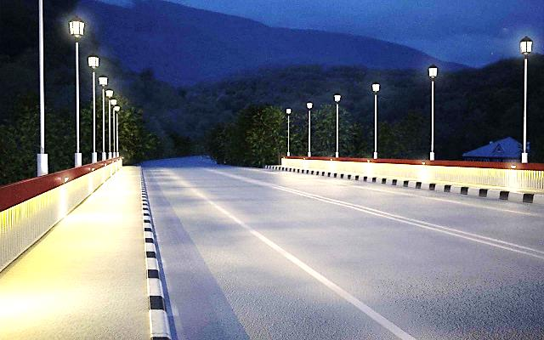
Муниципальная программа «Обеспечение транспортной инфраструктуры муниципального образования город Минусинск»
Наименование расходов | 2015 (тыс.руб.) | 2016 (тыс.руб.) | 2017 (тыс.руб.) | 2018 (тыс.руб.)
Подпрограмма «Дороги муниципального образования город Минусинск» | 65 117,87 | 30 788,73 | 24 201,48 | 22 338,68
Подпрограмма «Обеспечение пассажирских перевозок на городских маршрутах с небольшой интенсивностью пассажирских потоков» | 12 996,00 | 15 228,00 | 15 228,00 | 15 228,00
Подпрограмма «Повышение безопасности дорожного движения в муниципальном образовании город Минусинск» | 2 150,15 | 1 046,56 | 0,00 | 0,00
ИТОГО | 80 264,02 | 47 063,29 | 39 429,48 | 37 566,68

Slide 6
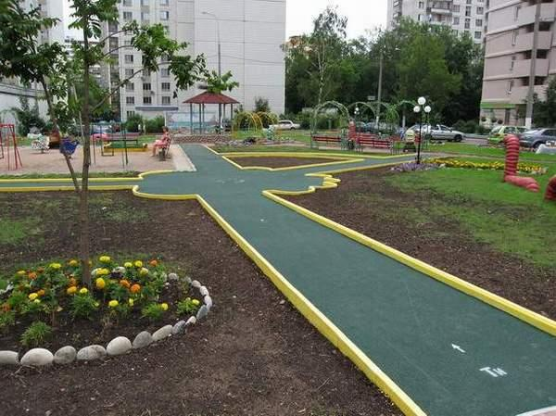
Муниципальная программа «Благоустройство территории муниципального образования город Минусинск»
Наименование расходов | 2015 (тыс.руб.) | 2016 (тыс.руб.) | 2017 (тыс.руб.) | 2018 (тыс.руб.)
Подпрограмма «Благоустройство муниципального образования город Минусинск» | 9 822,40 | 16 418,54 | 12 440,60 | 4 318,54
Подпрограмма «Мой любимый город» | 400,00 | 400,00 | 400,00 | 0,00
ИТОГО | 10 222,40 | 16 818,54 | 12 840,60 | 4 318,54

Slide 7
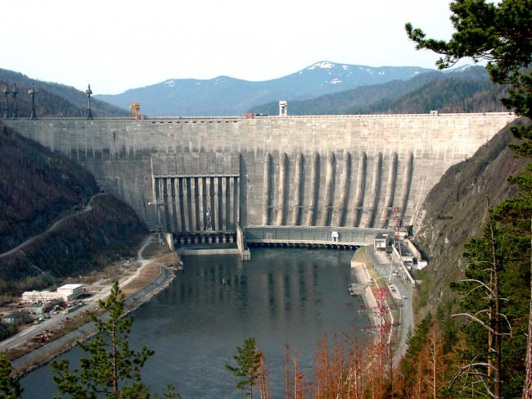
Муниципальная программа «Обеспечение жизнедеятельности территории»
Наименование расходов | 2015 (тыс.руб.) | 2016 (тыс.руб.) | 2017 (тыс.руб.) | 2018 (тыс.руб.)
Подпрограмма «Жизнедеятельность города» | 19 579,72 | 20 345,42 | 20 345,42 | 20 345,42
Муниципальная программа «Молодежь Минусинска»
Наименование расходов | 2015 (тыс.руб.) | 2016 (тыс.руб.) | 2017 (тыс.руб.) | 2018 (тыс.руб.)
Подпрограмма «Обеспечение жильем молодых семей в муниципальном образовании город Минусинск» | 935,00 | 685,44 | 685,44 | 0,00

Slide 8
Муниципальная программа «Обеспечение доступным и комфортным жильем жителей города Минусинска»
Наименование расходов | 2015 (тыс.руб.) | 2016 (тыс.руб.) | 2017 (тыс.руб.) | 2018 (тыс.руб.)
Подпрограмма «Капитальный ремонт коммунального моста через протоку реки Енисей в районе ССК г. Минусинска Красноярского края (с антисейсмическими мероприятиями)» | 36 560,27 | 4 482,83 | 0,00 | 0,00
Муниципальная программа «Культура города Минусинска»
Наименование расходов | 2015 (тыс.руб.) | 2016 (тыс.руб.) | 2017 (тыс.руб.) | 2018 (тыс.руб.)
Подпрограмма «Культурное наследие» | 41 490,05 | 112737,03 | 0,00 | 0,00

Slide 9
Планируемое участие МКУ «Управление городского хозяйства» в краевых программах
Государственная программа «Дороги Красноярья»
Государственная программа «Содействие развитию местного самоуправления»
Государственная программа ««Реформирование и модернизация жилищно-коммунального хозяйства и повышение энергетической эффективности в Красноярском крае»
Государственная программа «Молодежь в XXI веке»
Государственная программа «Создание условий для обеспечения доступным и комфортным жильем граждан Красноярского края»

Slide 10
город Минусинск
Спасибо за внимание

